Slide 1
Planejamento Integrado de Recursos Capitulo 2
PEA2598
Aquiles
2013

Slide 2
1 – A Estrutura Tecnológica para a Projeção e Cenários da Demanda
Modelos para Analisar a Previsão a Demanda de Energia
Econométricos
Uso final

Slide 3
Ecomométricos

Slide 4
Uso Final

Slide 6
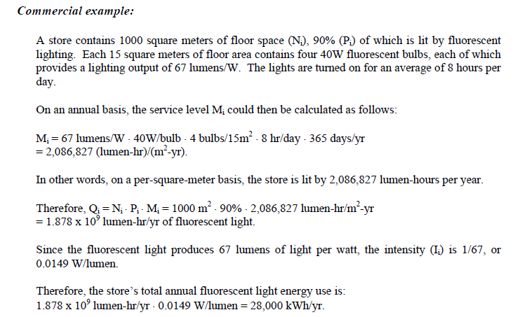

Slide 7
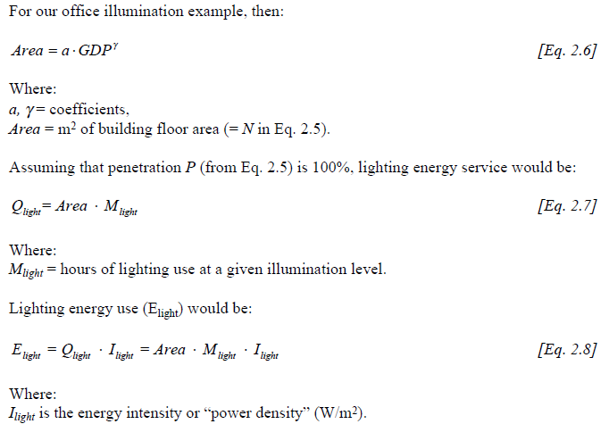
Projeções de Demanda de Energia de Uso Final
Projeções de Linha de Base de Serviços de Energia

Slide 8
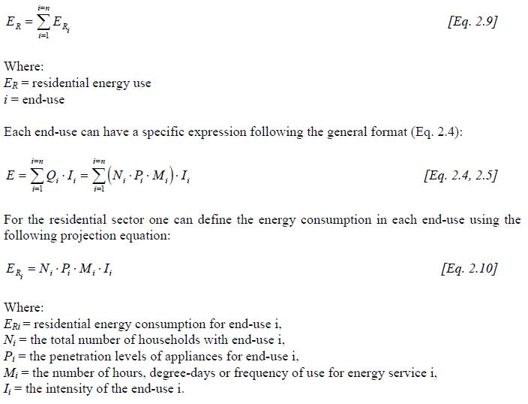
Projeções de Energia de Uso Final do Setor Residencial

Slide 9
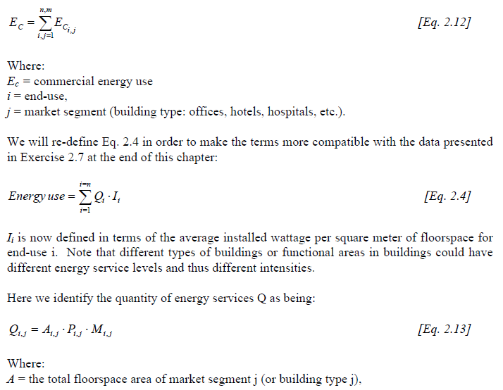
Projeções de Energia de Uso Final do Setor Comercial

Slide 10
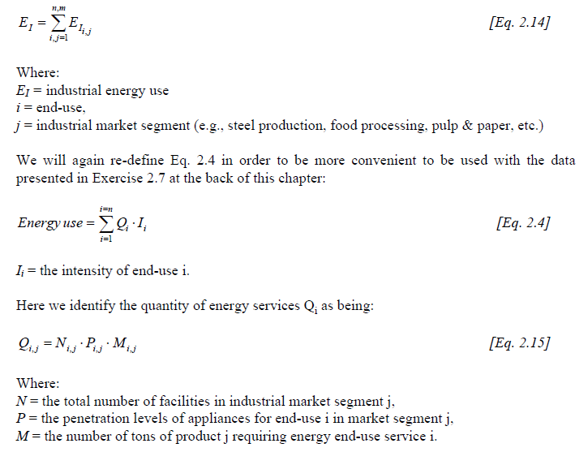
Projeções de Energia de Uso Final do Setor Industrial

Slide 11
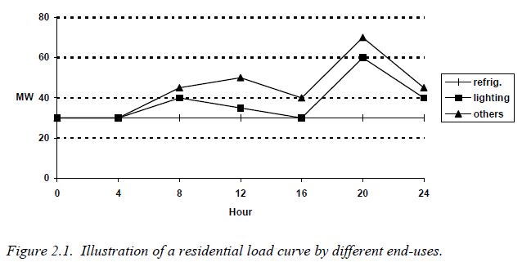
Curva de Carga

Slide 12
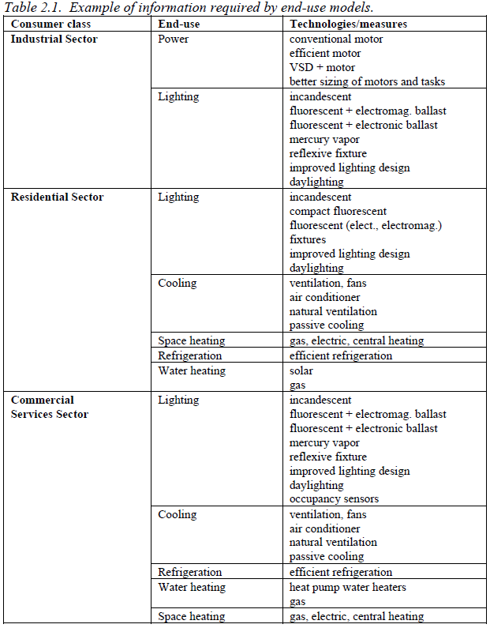
Características dos Dados para o Modelo de Uso Final

Slide 13
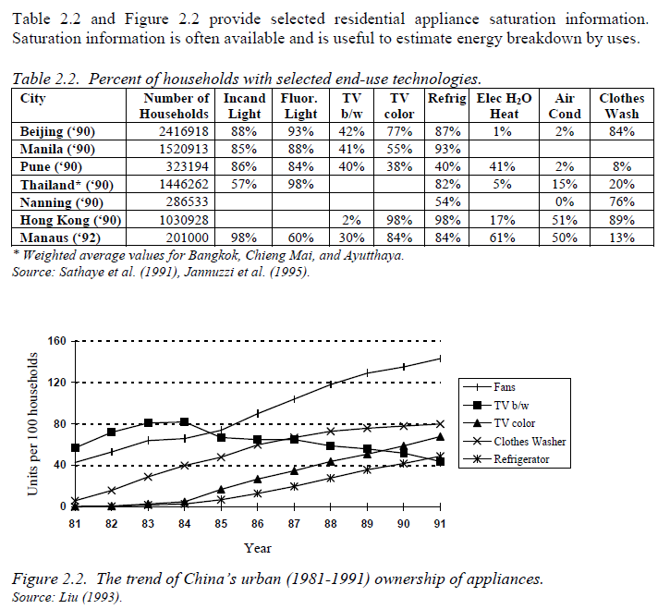

Slide 14
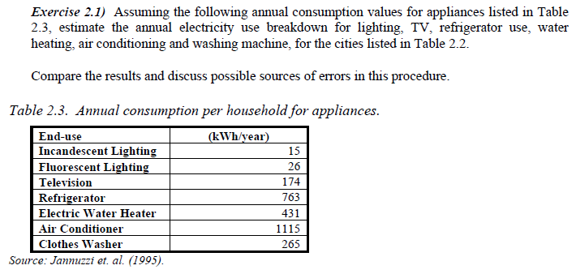

Slide 15
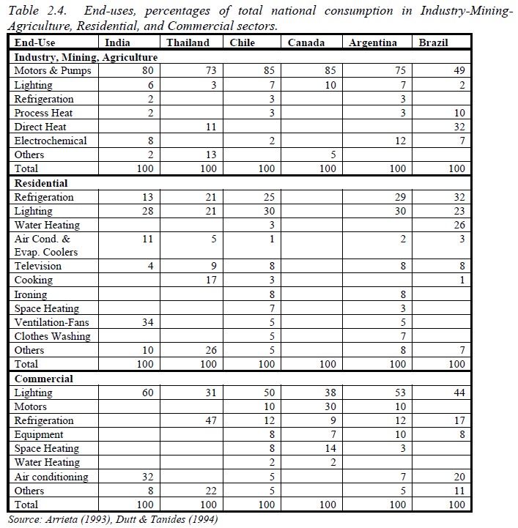

Slide 16
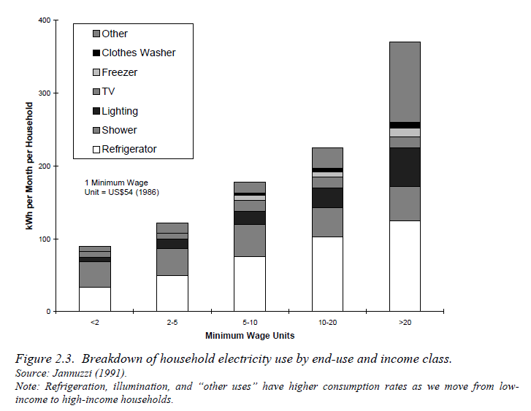

Slide 17
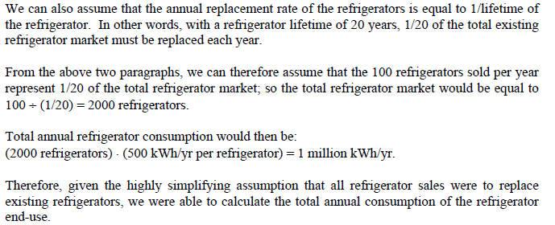
Estimação do Uso Final

Slide 18
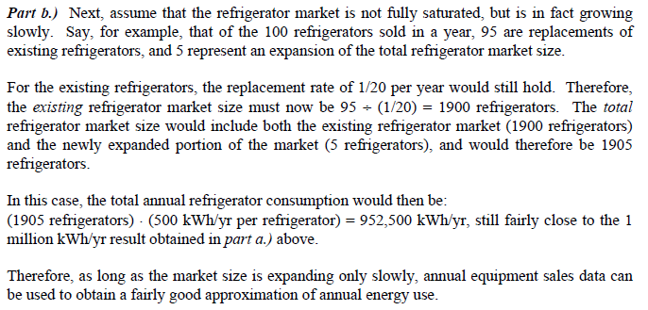

Slide 19
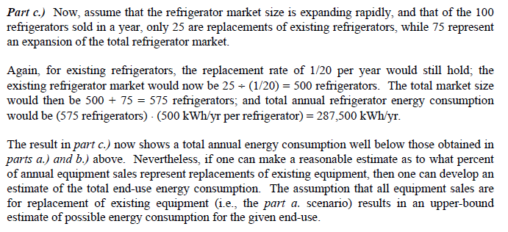

Slide 20
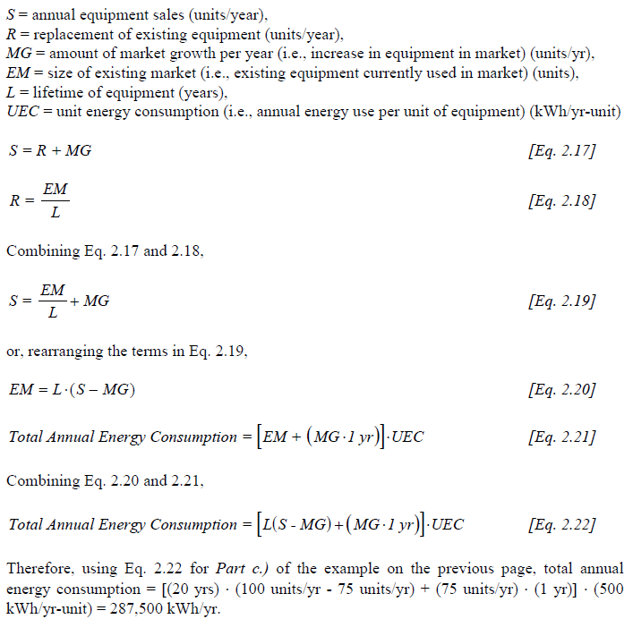

Slide 21
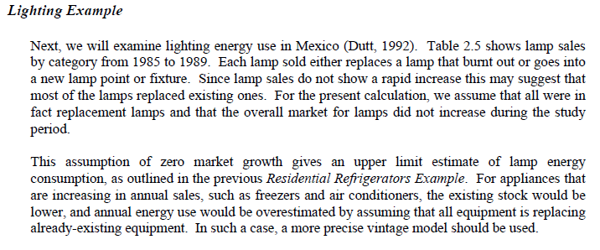

Slide 22
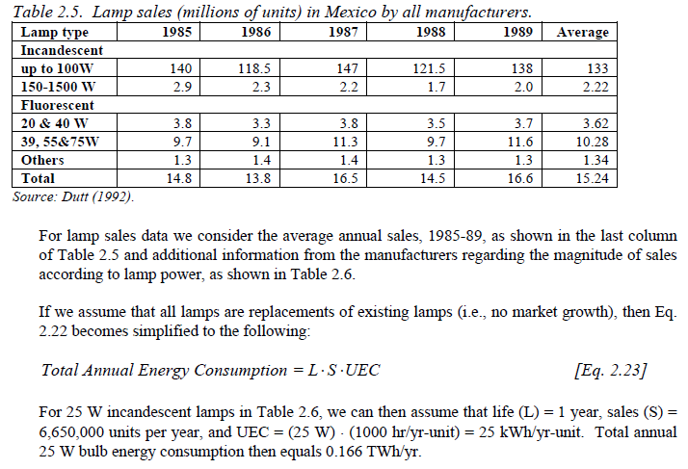

Slide 23
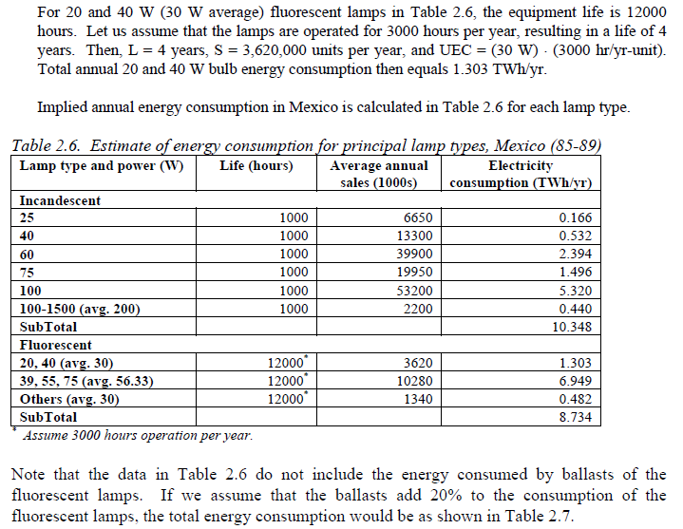

Slide 24
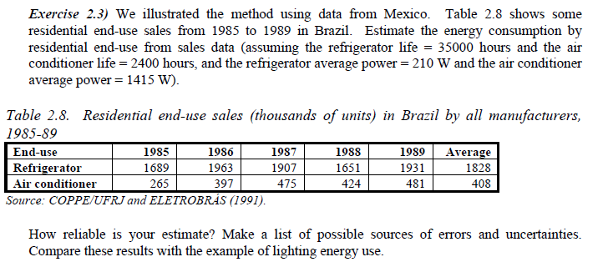

Slide 25
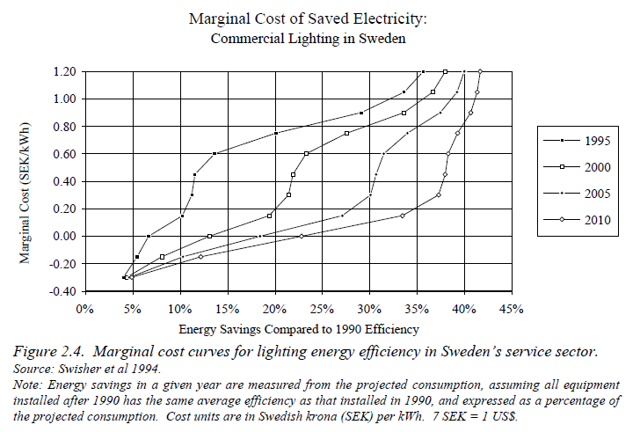
Quadro de Cenário Baseado em Projeções
Projeção de Cenário da Linha de Base
Cenários de Potencial Técnico
Cenários de Potencial Econômico
Cenários de Potencial de Mercado

Slide 26
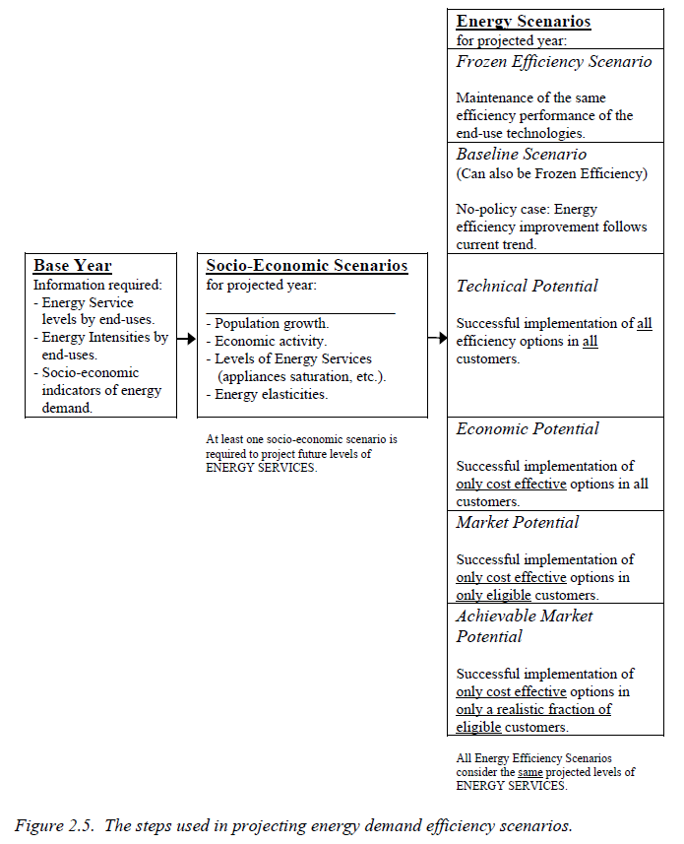

Slide 27
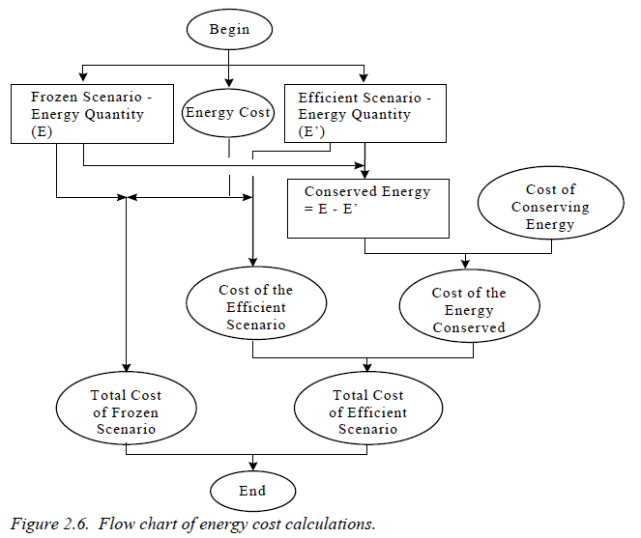
Custos dos Cenários de Energia

Slide 28
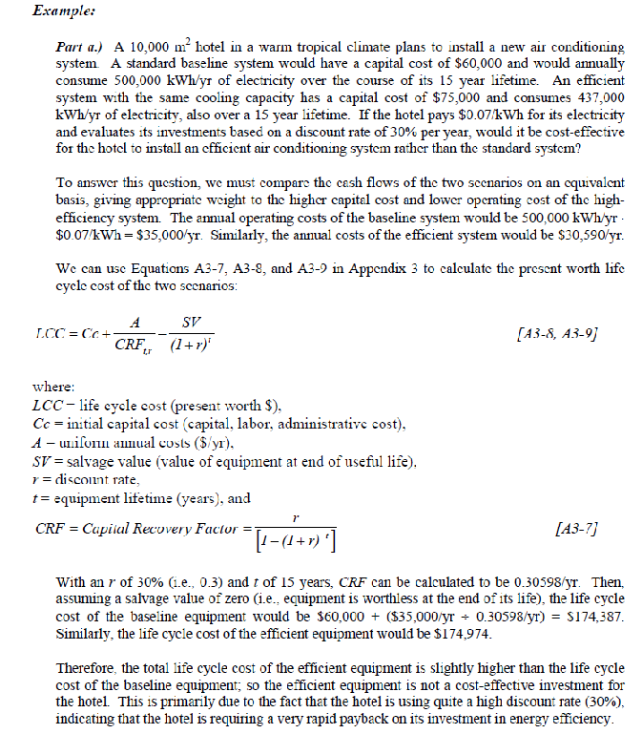

Slide 29
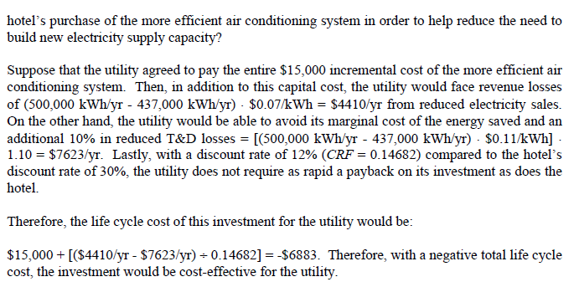

Slide 30
